Slide 1

VBA
Visual Basic for Application

Slide 2
Základní info
O jazkyu
Vlastnosti jazyka
Vyvinut společností Microsoft v roce 1993
Běží ve všech microsoft office aplikacích, včetně těch pro Mac OS X
Pro jazyk bylo vyvinuto samostatné IDE, ale existují doplňky (Google Smart Indenter, MZ-Tools..)
Event driven
Kompilovaný (do Microsoft P-Code – package code)
Umožňuje programování funkcí
Umožňuje přístup k Windows Api a dalším low-level funkcionalitám skrze dynamické knihovny
Má slabé i silné typování (hybridní)
Má statickou i dynamickou kontrolu typovosti (hybridní)

Slide 3
Moduly
Standartní modul a modul třídy slouží pro deklaraci globálních proměnných, konstant a procedur. Ukládají se jako objekty modul, najdeme je v okně databáze.
Modul procedury slouží pro deklaraci lokálních proměnných, konstant a procedur. Jsou přidružené k formulářům a sestavám v Accessu.

Slide 4
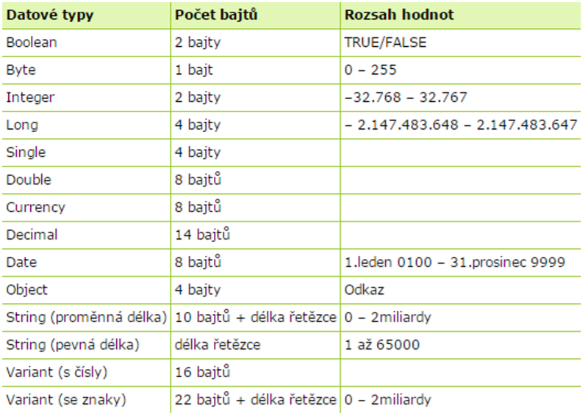
Datové typy

Slide 5
Operátory
Operator | Description | Example
+ | Adds two operands | A + B will give 15
- | Subtracts second operand from the first | A - B will give -5
* | Multiply both operands | A * B will give 50
/ | Divide numerator by denumerator | B / A will give 2
% | Modulus Operator and remainder of after an integer division | B MOD A will give 0
^ | Exponentiation Operator | B ^ A will give 100000
Operator | Description | Example
== | Checks if the value of two operands are equal or not, if yes then condition becomes true. | (A == B) is False.
<> | Checks if the value of two operands are equal or not, if values are not equal then condition becomes true. | (A <> B) is True.
> | Checks if the value of left operand is greater than the value of right operand, if yes then condition becomes true. | (A > B) is False.
< | Checks if the value of left operand is less than the value of right operand, if yes then condition becomes true. | (A < B) is True.
>= | Checks if the value of left operand is greater than or equal to the value of right operand, if yes then condition becomes true. | (A >= B) is False.
<= | Checks if the value of left operand is less than or equal to the value of right operand, if yes then condition becomes true. | (A <= B) is True.

Slide 6
Operátory
Operator | Description | Example
AND | Called Logical AND operator. If both the conditions are True then Expression becomes true. | a<>0 AND b<>0 is False.
OR | Called Logical OR Operator. If any of the two conditions are True then condition becomes true. | a<>0 OR b<>0 is true.
NOT | Called Logical NOT Operator. Use to reverses the logical state of its operand. If a condition is true then Logical NOT operator will make false. | NOT(a<>0 OR b<>0) is false.
XOR | Called Logical Exclusion. It is the combination of NOT and OR Operator. If one, and only one, of the expressions evaluates to True, result is True. | (a<>0 XOR b<>0) is false.
Operator | Description | Example
+ | Adds two Values as Variable Values are Numeric | A + B will give 15
& | Concatenates two Values | A & B will give 510

Slide 7
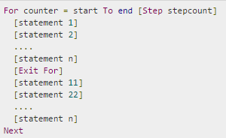
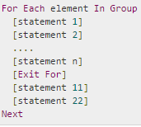
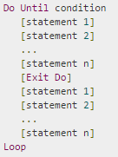
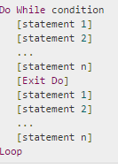
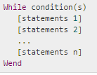
Typy cyklů
Loop Type | Description
for loop | Executes a sequence of statements multiple times and abbreviates the code that manages the loop variable.
for ..each loop | This is executed if there is at least one element in group and reiterated for each element in a group.
while..wend loop | This tests the condition before executing the loop body.
do..while loops | The do..While statements will be executed as long as condition is True.(i.e.,) The Loop should be repeated till the condition is False.
do..until loops | The do..Until statements will be executed as long as condition is False.(i.e.,) The Loop should be repeated till the condition is True.

Slide 8
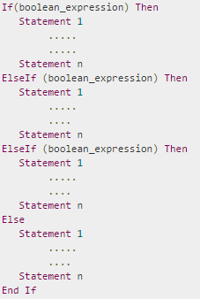
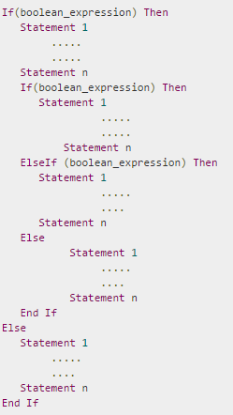
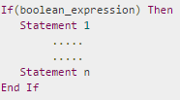
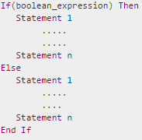
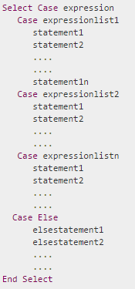
Typy Podmínek
Statement | Description
if statement | An if statement consists of a boolean expression followed by one or more statements.
if..else statement | An if else statement consists of a boolean expression followed by one or more statements. If the condition is True, the statements under If statements are executed. If the condition is false, Else part of the script is Executed
if...elseif..else statement | An if statement followed by one or more ElseIfStatements, that consists of boolean expressions and then followed by an optional else statement, which executes when all the condition becomes false.
nested if statements | An if or elseif statement inside another if or elseifstatement(s).
switch statement | A switch statement allows a variable to be tested for equality against a list of values.

Slide 9
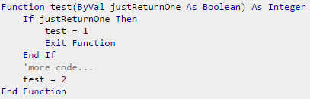
Funkce
Funkce je blok kódu, který je znovu využitelný a může být volaný kdekoli v programu.
Funkce většinou vrací nějakou hodnotu, tím se liší od procedury.
Funkci voláme dvěma způsoby:
Uvedením názvu funkci následovaném argumenty v závorkách
Příkazem call následovaným názvem procedury. Pokud to uděláme, návratový typ se zahodí.

Slide 10

Procedury
Procedury se využívají ze stejného důvodu jako funkce.
Na rozdíl od funkcí ale nevracejí hodnotu.
Procedura se volá třemi způsoby:
Uvedením názvu procedury následované argumenty bez závorek.
Uvedením názvu procedury následovaném argumenty v závorkách. Tím říkáme, že využijeme návratový typ procedury, takže ji voláme jako funkce.
Příkazem call následovaným názvem procedury a v závorkách argumenty.

Slide 11
Modifikátory přístup
Klíčová slova
Public
Ve všech modulech a procedurách lze zavolat
Private
Dostupné pouze pro modul
Optional [argument funkce]
Argument funkce je volitelný, nemusí být zadán
ByRef [argument funkce]
Hodnota argumentu funkce bude reference
ByVal [argument funkce]
Hodnota argumentu funkce se skopíruje
CONST [proměnné]
Nastaví proměnné hodnotu, která nelze změnit.
Dim [proměnné]
Dostupné pro proceduru v daném modulu

Slide 12
VBA
Tomáš Vrzal Adam Matula

